Slide 1
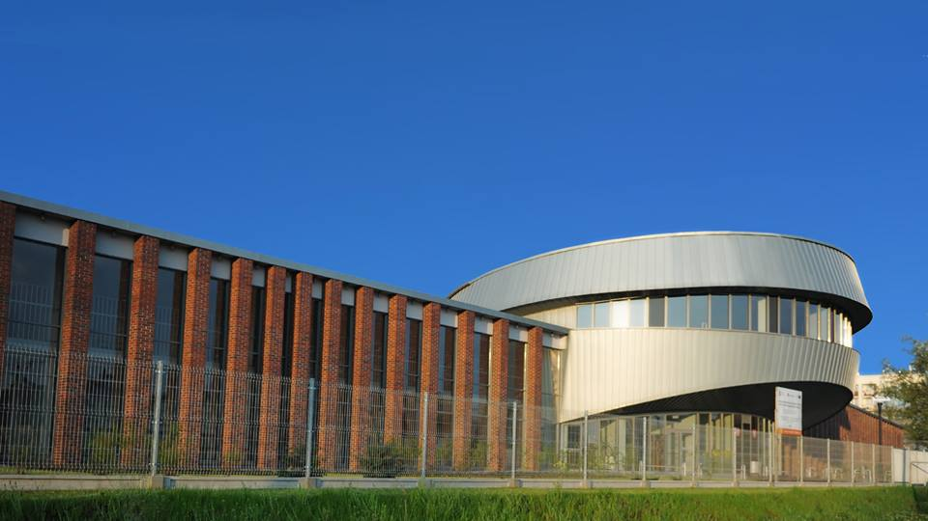
POWIATOWE CENTRUM KSZTAŁCENIA ZAWODOWEGO I USTAWICZNEGO W WIELICZCE

Slide 2
OFERTA EDUKACYJNA
Technikum Ekonomiczne
Technikum Rachunkowości NOWOŚĆ
Technikum Obsługi Turystycznej
Technikum Hotelarstwa
Technikum Informatyczne
Technikum Żywienia i Usług Gastronomicznych
Branżowa Szkoła I Stopnia

Slide 3

Technikum Ekonomiczne
Ekonomiści są osobami cenionymi na rynku pracy. W trakcie nauki uczniowie nabywają wiedzę związaną z polityką zatrudnienia, naliczaniem wynagrodzeń, rozliczaniem ubezpieczeń, podatków, produkcją, obrotem pieniężnym, wykonaniem prac biurowych.

Slide 4

Technikum Rachunkowości
Technik rachunkowości wykonuje czynności związane z prowadzeniem rachunkowości w różnego rodzaju podmiotach, dokumentuje operacje gospodarcze, rozlicza podatki, wynagrodzenia, przeprowadza inwentaryzacje, sporządza sprawozdania finansowe i przeprowadza analizy finansowe.

Slide 5


Technikum Obsługi Turystycznej
Absolwent jest przygotowany do interesującej pracy w dynamicznie rozwijającej się branży turystycznej, jak również do prowadzenia własnego biura podróży .W trakcie nauki organizowane są liczne wycieczki krajowe i zagraniczne, wyjazdy na Targi Turystyczne w Berlinie.

Slide 6

Technikum Hotelarstwa
Technik hotelarstwa to nowoczesny kierunek o szerokich możliwościach rozwoju jak również doskonalenia zawodowego. Uczeń nabywa umiejętności na poziomie europejskim, bierze udział w praktykach w najlepszych krakowskich hotelach oraz stażach za granicą, doskonali znajomość języków obcych.

Slide 7
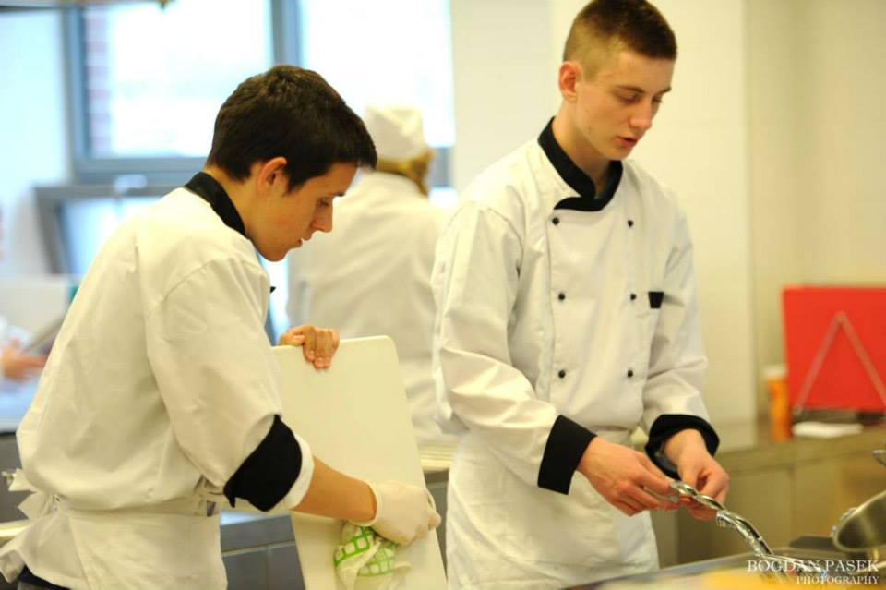
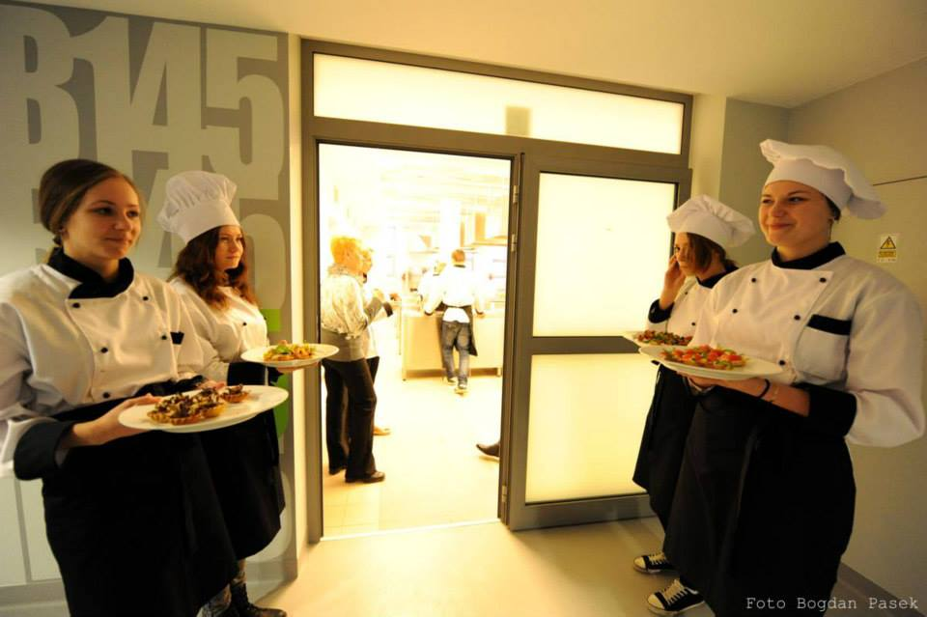
Technikum Żywienia i Usług Gastronomicznych
Do podstawowych zadań zawodowych wykonywanych przez technika żywienia i usług gastronomicznych należą wszystkie czynności związane z przygotowaniem i kompleksową obsługą przyjęć organizowanych w zakładach świadczących usługi gastronomiczne. W procesie kształcenia uczeń nabywa umiejętności dotyczące kompleksowej obsługi przyjęć, planowania i organizacji żywienia.

Slide 8
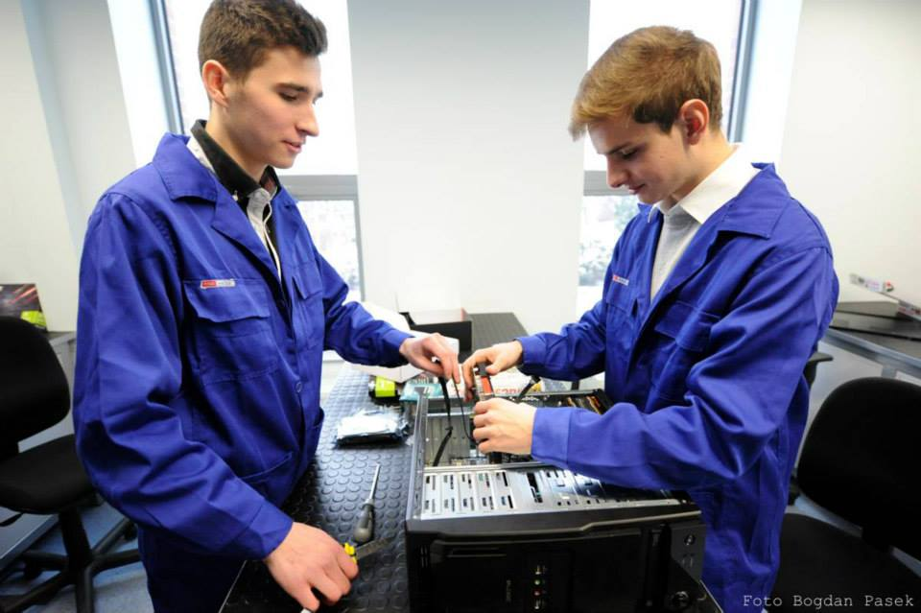
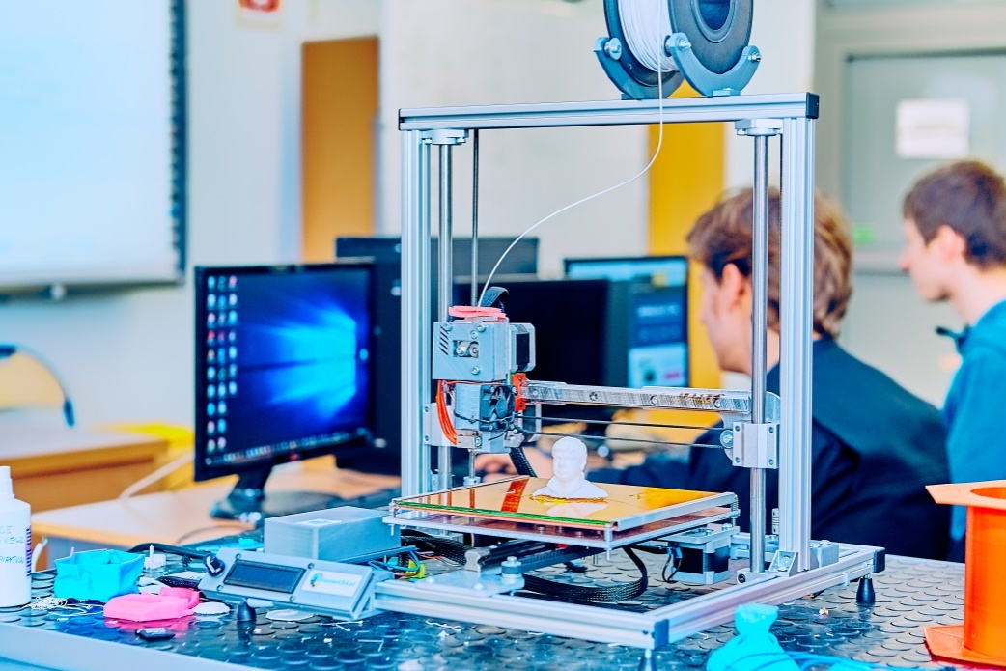
Technikum Informatyczne
Absolwent sprawnie posługuje się systemami operacyjnymi oraz oprogramowaniem użytkowym. Posiada umiejętności konfiguracji sprzętu i doboru oprogramowania. Zawodowo zajmuje się m.in. programowaniem, projektowaniem baz danych i ich oprogramowaniem, administrowaniem sieci kompu-terowych, projektowaniem stron WWW.

Slide 9

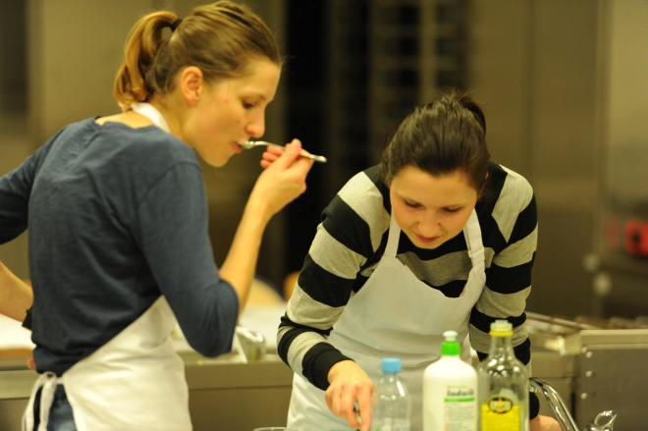

Branżowa szkoła I stopnia
Sprzedawca
Sprzedawca to zawód z perspektywą , gdyż bez względu na poziom rozwoju techniki czy Internetu nic nie zastąpi bezpośredniego kontaktu z klientem. Jest to zawód uniwersalny nie podlegający uwarunkowaniom rynku pracy. Zdobędziesz umiejętności nawiązywania relacji z ludźmi i rozpoznawania potrzeb klienta.
Kucharz
Ucząc się tego zawodu zdobędziesz podstawowe umiejętności w zakresie przygotowania zdrowych i smacznych potraw. Wiodącym przedmiotem jest technologia gastronomiczna oraz zajęcia praktyczne, które pozwolą wykorzystywać praktycznie poznane zasady produkcji gastronomicznej.
Absolwenci mają możliwość znalezienia zatrudnienia w barach, restauracjach, kawiarniach, punktach małej gastronomii, stołówkach szkolnych oraz przedsiębiorstwach zajmujących się produkcją wyrobów i półproduktów kulinarnych i spożywczych.
Klasa wielozawodowa

Slide 10
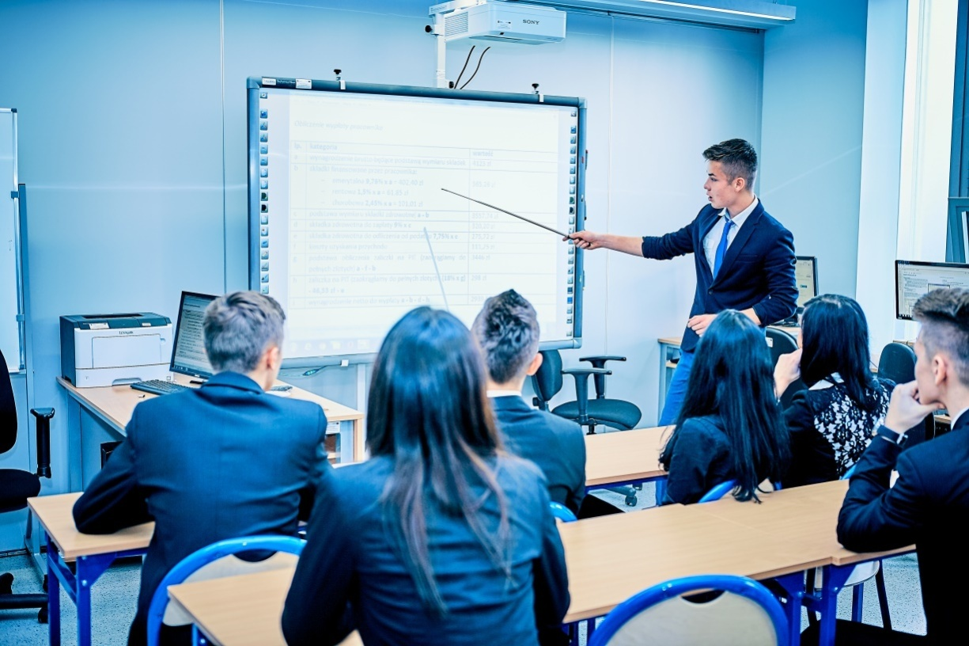
KWALIFIKACYJNE KURSY ZAWODOWE
W szkole uczniowie mogą zdobywać kolejne zawody, uczestnicząc w bezpłatnych kursach kwalifikacyjnych.
Uczniowie technikum ekonomicznego mogą zdobyć uprawnienia do wykonywania zawodu technika rachunkowości, informatycy mogą zdobyć zawód technika elektronika, a sprzedawcy – technika handlowca.

Slide 11





Centrum kompetencji zawodowych
Jest to projekt dzięki któremu uczniowie poszerzają swoje kompetencje rozwijają zainteresowania a także zdobywają kolejne umiejętności cenione na rynku pracy

Slide 12
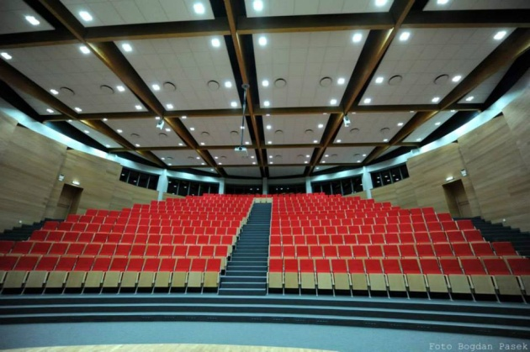
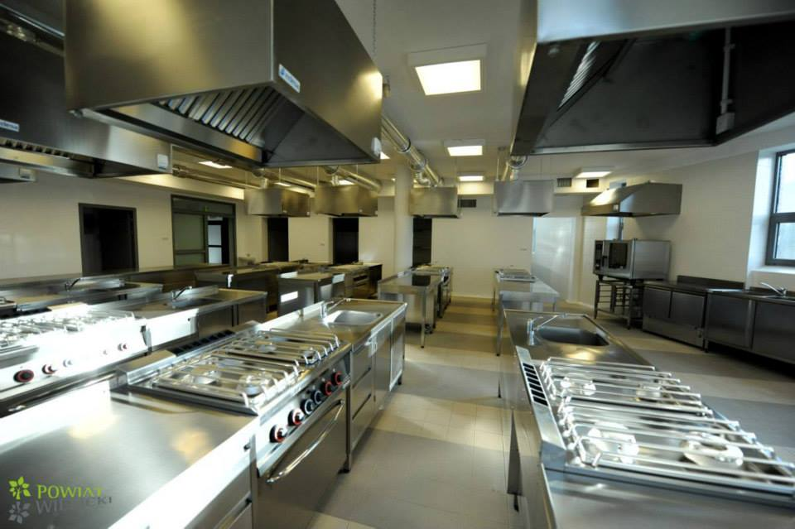
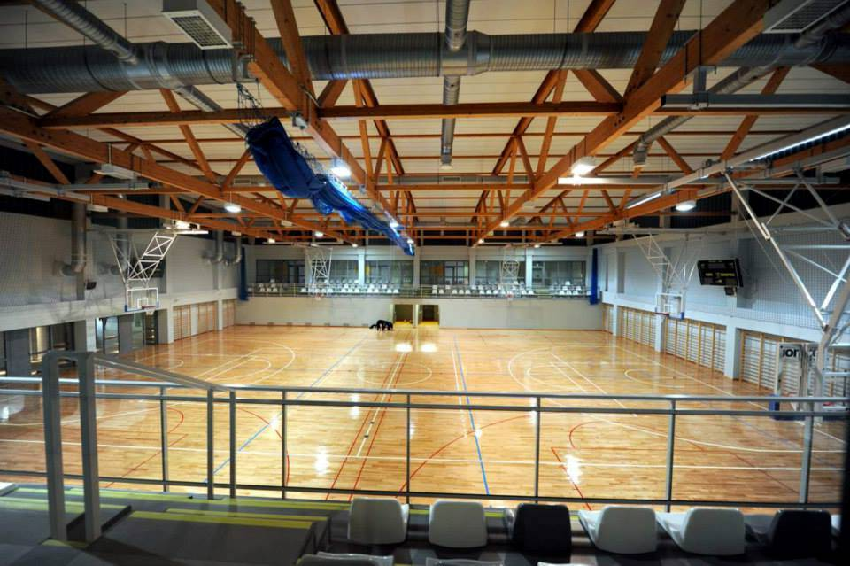
Baza szkoły
Od 17 lutego 2014 r. kontynuujemy naukę w nowym budynku szkoły przy ul. Józefa Piłsudskiego 105, który przyciąga uwagę niebanalną architekturą, ale i nowoczesnym wykończeniem. Przez wielu nazywany „ Perełką lokalnej architektury”. Charakterystyczna kopuła, w której mieści się potężna aula mogąca pomieścić 333 osoby, stała się znakiem rozpoznawczym naszej placówki.
Budynek o powierzchni 2322 m ² dysponuje kilkudziesięcioma pracowniami ogólnokształcącymi i zawodowymi wyposażonymi w tablice multimedialne i pomoce dydaktyczne, stołówką, pełnowymiarową halą sportową, siłownią, salą do aerobiku, biblioteką z multimedialną czytelnią oraz salą amfiteatralną z kinem.

Slide 13
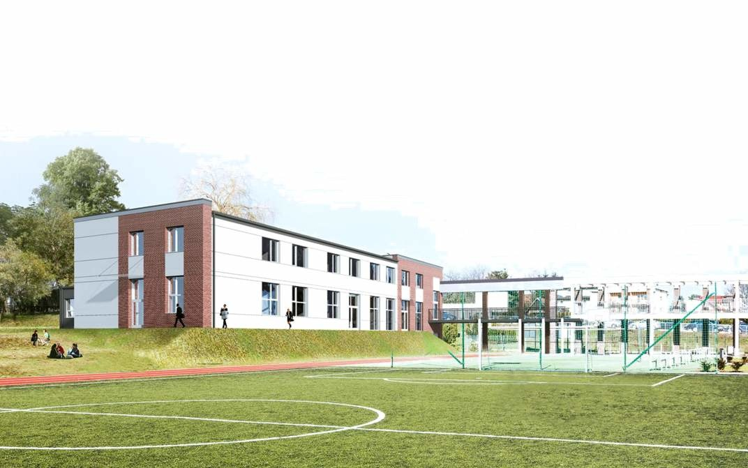
Nowe inwestycje
W grudniu 2017 roku ruszyła rozbudowa kompleksu Kampusu Wielickiego. Na działce przy boisku powstaje budynek (skrzydło E) o łącznej powierzchni blisko 1200 mkw. Będą w nim trzy sale lekcyjne, pracownia gastronomiczna oraz dwie nieduże sale gimnastyczne. Wykonana zostanie także przewiązka, która połączy nową część szkoły z głównym budynkiem. Planowany finał inwestycji: pierwszy kwartał 2019 roku.

Slide 14
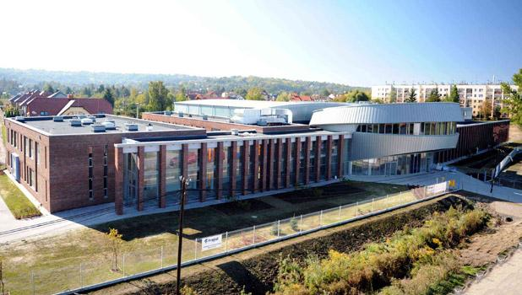

Co nas wyróżnia ?

Slide 15




Nagrody i Certyfikaty

Slide 16
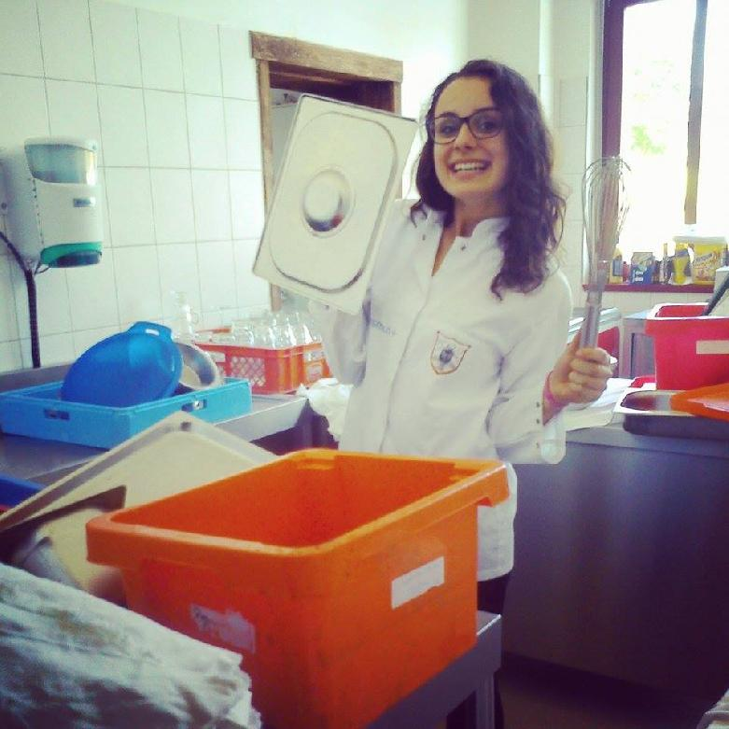
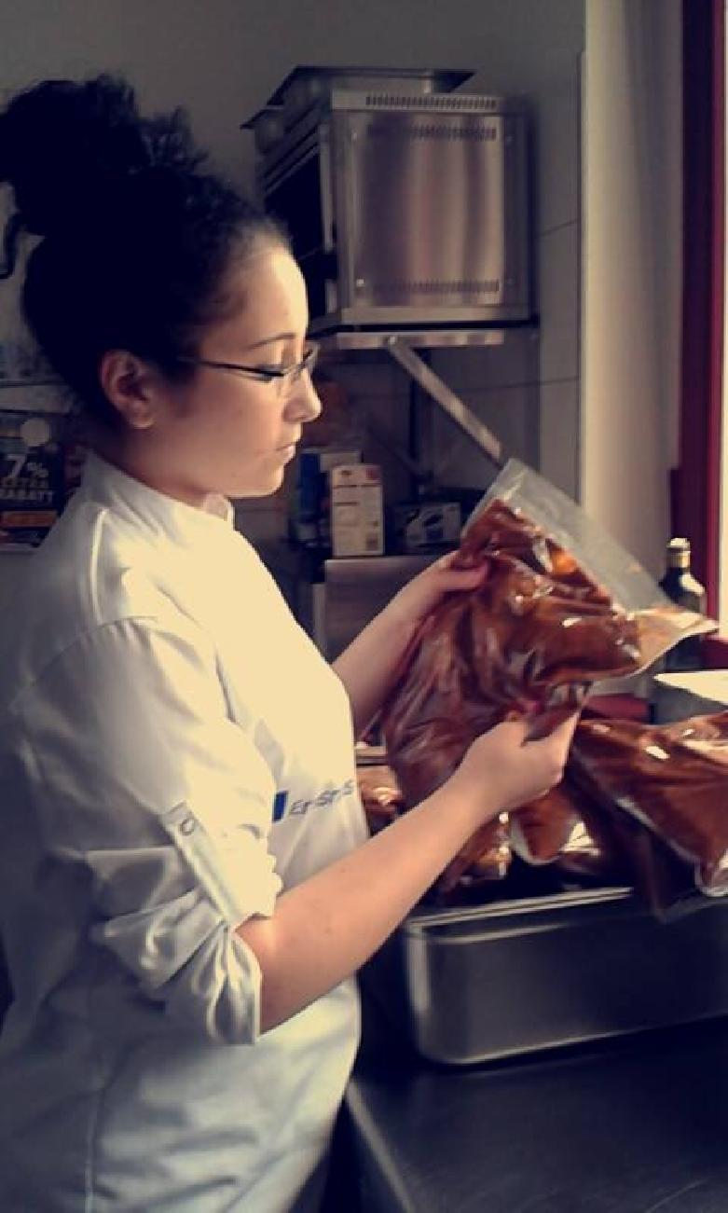
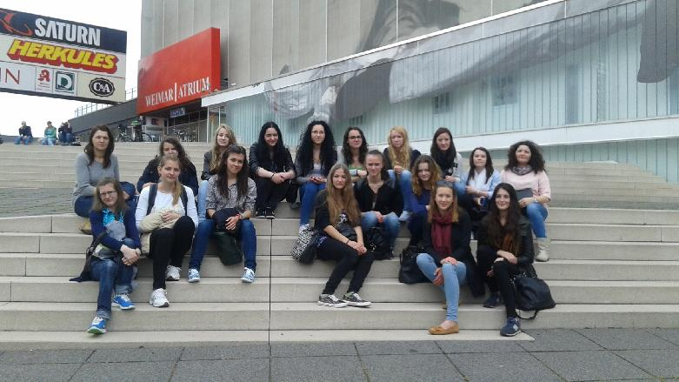
Praktyki i staże zagraniczne
Organizowane w Niemczech,
Zdobywanie doświadczenia zawodowego i umiejętności,
Poszerzanie kompetencji,
Europass Mobilność.

Slide 17
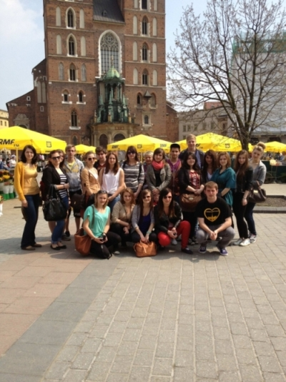
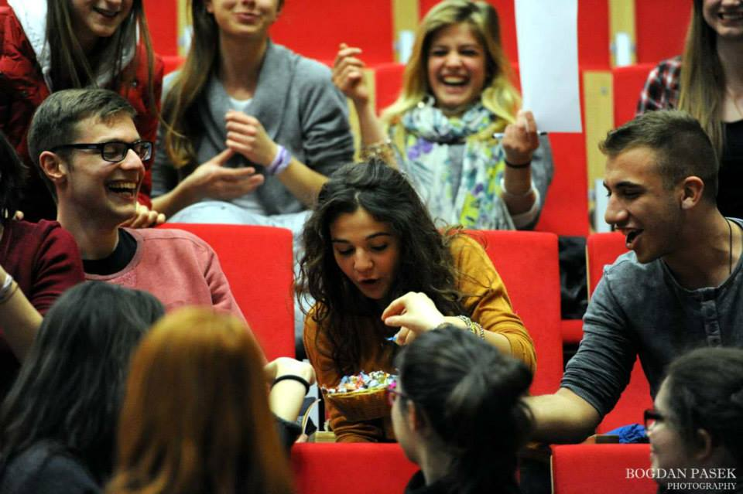
Wymiana międzynarodowa Erasmus + Włochy, Hiszpania, Rumunia
Wymiana młodzieży, nawiązywanie nowych znajomości
Poznanie nowych kultur i tradycji innego kraju
Doskonalenie znajomości języków obcych.

Slide 18
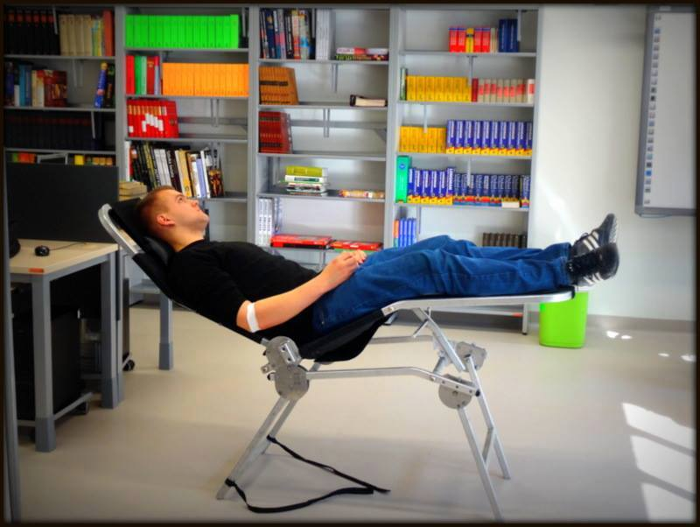
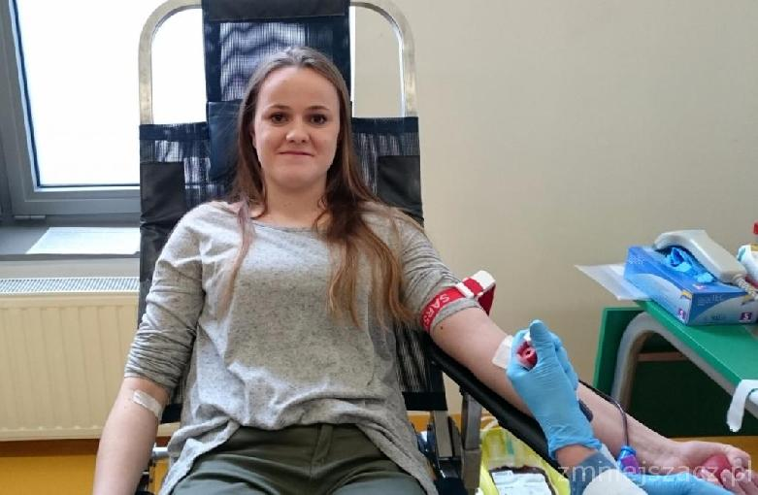
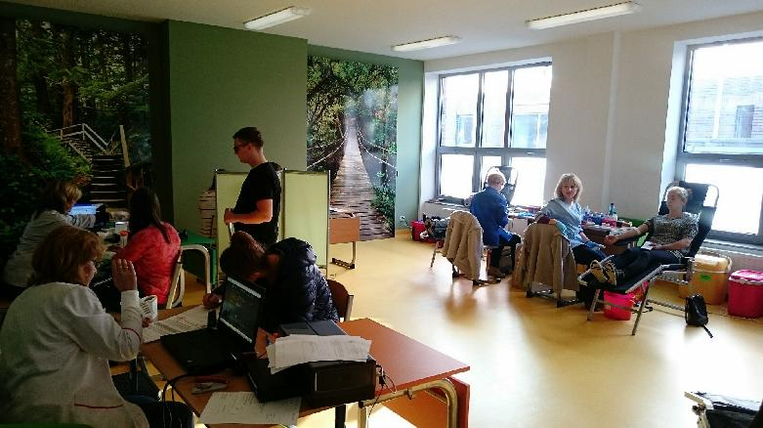
Klub Honorowych Dawców Krwi PCK
Propagowanie idei Honorowego Krwiodawstwa.

Slide 19

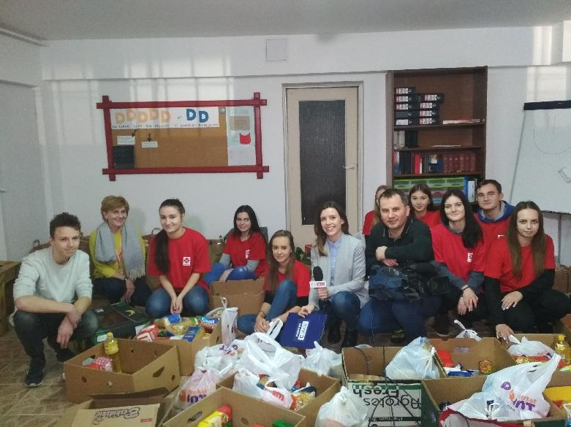
SZKOLNE KOŁO CARITAS

Slide 20

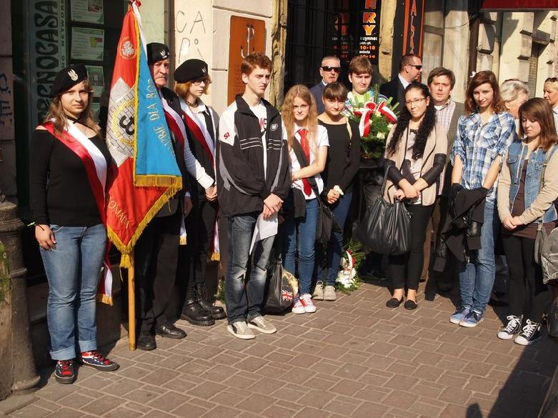
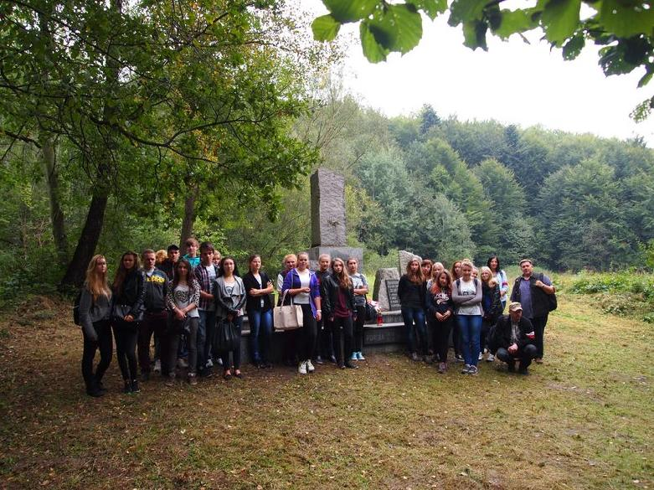
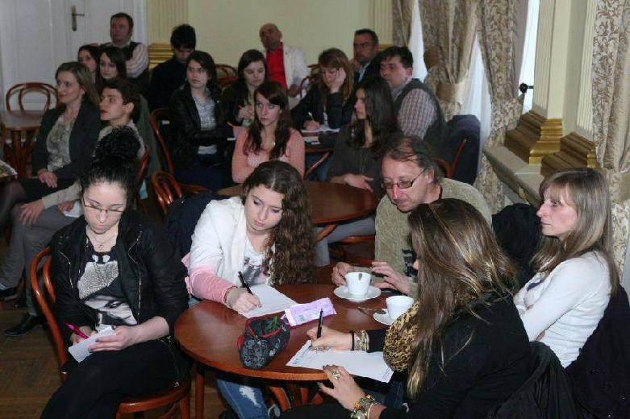
Szkolne Koło Historyczno-Krajoznawcze "BASZTA"
Uczniowie uczestniczą w wielu wykładach, spotkaniach z historykami, a także biorą udział w obchodach świąt narodowych i okolicznościowych, pogłębiając w ten sposób wiedzę o lokalnej historii.

Slide 21
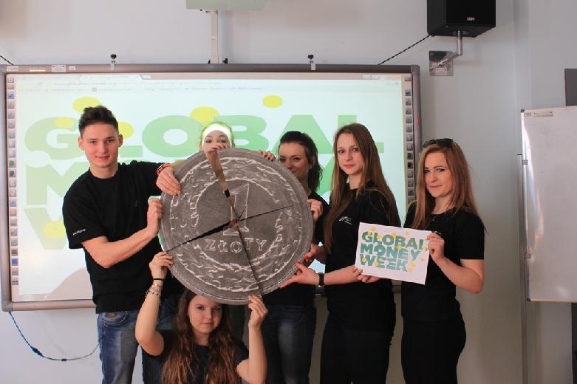
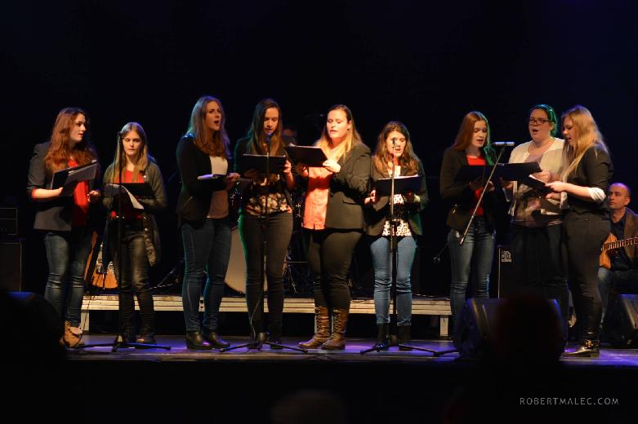
Inne obszary naszych zainteresowań
Szkolne Koło Miłośników Rachunkowości,
Szkolne Koło Młodego Ekonomisty,
Szkolne Koło Krajoznawczo – Turystyczne,
Grupa muzyczna SQL Band

Slide 22
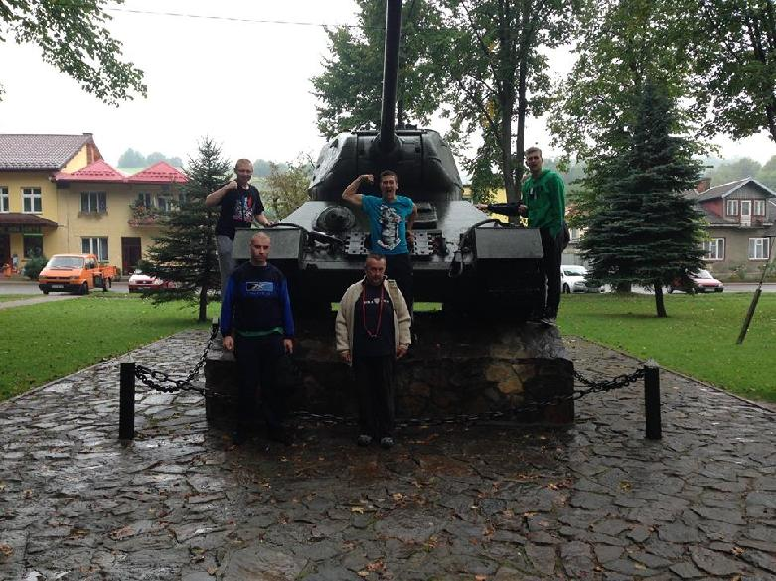
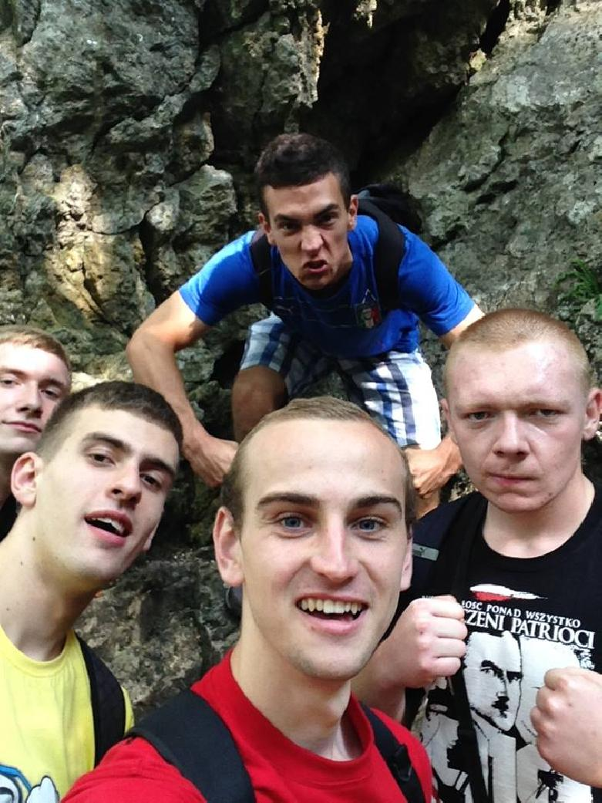
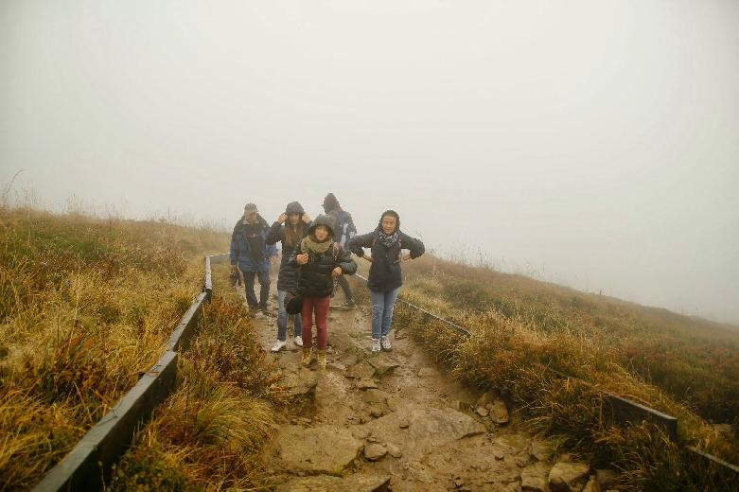
Wycieczka dla najlepszych
Co roku, w październiku, organizowana jest kilkudniowa wycieczka dla uczniów, którzy w roku poprzednim wykazali się wysokimi wynikami w nauce oraz szczególnie angażowali się w życie szkoły.

Slide 23

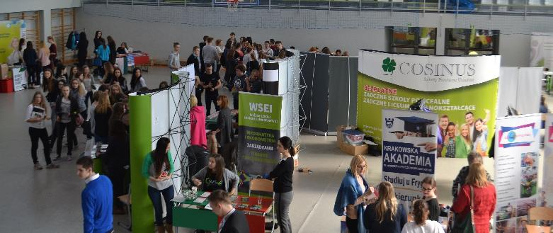
Dni kariery
W naszej szkole organizowane są też Szkolne Dni Kariery, czyli spotkania z przedstawicielami uczelni wyższych oraz z pracodawcami, na których uczniowie poznają ofertę edukacyjną i zasoby rynku pracy, tak aby optymalnie zaprojektować karierę zawodową.

Slide 24
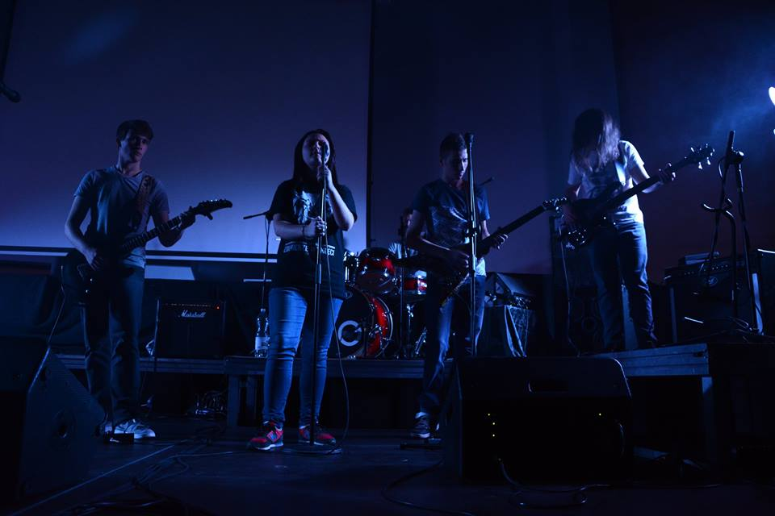
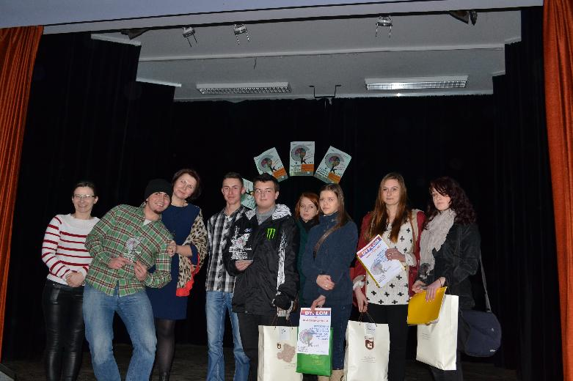
Przeglądy Ck art
Złote i srebrne statuetki,
Nagrody i wyróżnienia.

Slide 25

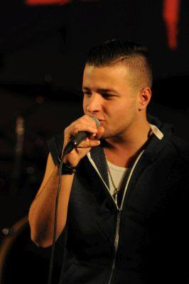
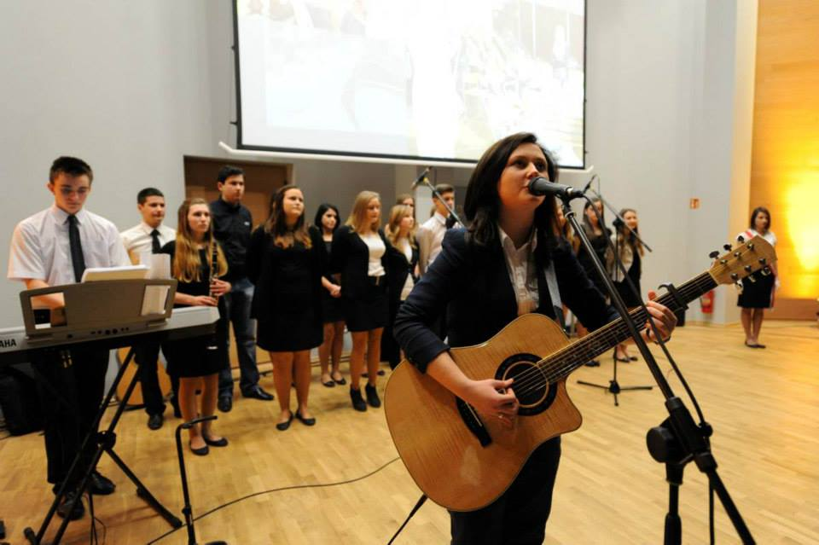
Działalność artystyczna
„ Muzyka bezpośrednio dotyka serca, niezależnie jak mały czy oporny umysł ma słuchacz.”
Patrick Rothfuss

Slide 26
Projektuj
Ciekawą
Karierę
Zawodową
I
Umiejętności
Powiatowe Centrum Kształcenia Zawodowego i Ustawicznego w Wieliczce
ul. Marszałka J. Piłsudskiego 105
Tel.12 2891740 fax.12 2891788
e-mail: zsz@powiatwielicki.pl www.pckziu-wieliczka.pl
49 º N 20 º E
Notes:
26

